Slide 1
Resuscitace a podpora poporodní adaptace novorozence
…a jak je to na šestinedělí
Eva Škorpíková
Dětské oddělení Nemocnice Jihlava

Slide 2
Doporučený postup
Vychází z doporučení Mezinárodního styčného výboru pro resuscitaci (ILCOR), Evropské rady pro resuscitaci (ERC) a Americké kardiologické asociace (AHA)
Revize každých 5 let
Poslední z roku 2021

Slide 3
Oč tu běží…
Pokles plicní cévní rezistence
Ustanovení funkční reziduální kapacity
Porod = přechod z placentární výměny plynů na dýchání plícemi
Plíce plodu jsou vyplněny tekutinou a vyžadují vyšší úvodní inflační tlaky
Důsledkem poruchy aerace plic jsou intrapulmonální pravolevé zkraty a hypoxemie

Slide 4
Specifika
Znát a respektovat fyziologické změny přechodu z intrauterinního prostředí
Používat šetrné postupy a vyvarovat se zbytečných intervencí
Nezralí novorozenci!!!

Slide 5

Kolik novorozenců potřebuje naši pomoc
85% dýchá spontánně
10% osušení, stimulace, uvolnění dýchacích cest
5% prodechy (PPV)
0,4 - 2% intubace
0,3% nepřímá srdeční masáž
0,05% podání léků

Slide 6
Příprava
Rizikové faktory
Antepartální, intrapartální
Plod, placenta a pupečník, matka
Personální obsazení
Přístrojové a věcné vybavení
Edukace

Slide 7
Opoždění podvaz pupečníku – placentární transfuze
Kdo: donošení i nedonošení novorozenci, kteří nepotřebují KPR
Jak dlouho: alespoň 1 minutu
Přerušení pupečníku ideálně až po provzdušnění plic
Donošení: lepší adaptace, zásoby železa, předchází anemizaci
Nedonošení: zlepšuje oběhovou i ventilační stabilitu
„Milking“ – pravidla a kontraindikace
Kontraindikace: nutnost KPR, hydrops, monochoriální dvojčata, abrupce placenty, pupečníkové komplikace, Rh alloimunizace (relativní)
„Nežádoucí účinky“: hypervolémie, polycytémie, hyperbilirubinémie, hypotermie

Slide 8
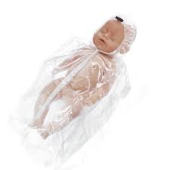
Teplota !!!
Cíl: vyvarovat se chladového stresu, udržet teplotu novorozence v rozmezí 36,5stC – 37,5stC
Silná asociace mezi morbiditou a mortalitou, všechny g.t.
Prevence ztráty tepla: teplota na porodním sále, zabránit průvanu, nastavit správně klimatizaci, novorozence osušit a přikrýt nahřátými textiliemi, čepička!, využít skin to skin, výhřevné
lůžko
Specifika u nedonošených: polyetylenová folie
<32.t.g., vyšší TT na sále, ohřáté plyny, roztoky,
ruce personálu

Slide 9
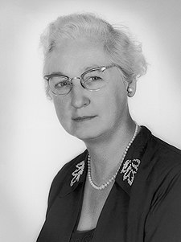
Úvodní vyšetření, Apgar skóre: 1. – 5. – 10. minuta!
Rychlé zhodnocení – dýchání, AS, barva, tonus
  Rozdělení novorozenců do 3 skupin
1. dýchá, křičí, dobrý tonus, AS>100/min: OPP, teplo
2. nedýchá dostatečně/apnoe, snížený tonus, AS 60-100/min: teplo, PPV, kontrola AS, OPP jen pokud dokážu současně poskytnout ventilační podporu
3. gasping/apnoe, těžká hypotonie, AS<60/min nebo žádná: okamžitě PP, teplo, průchodnost DC, inflace plic, PPV, monitorace, často NSM a ev. léky

Slide 10

Podpora životních funkcí
Teplo
Taktilní stimulace
Napolohování, zprůchodnění dýchacích cest
Aerace plic – PPV
Nepřímá srdeční masáž
Pozn.: odsávání – jen při známkách obstrukce DC

Slide 11
Přístroje
Monitorace
Pulzní oxymetr - správné naložení: preduktálně, správné zapojení
Třísvodové EKG – rychlejší a přesnější při hodnocení AS
Resuscitátor
T-spojka
Zakončení maskou, ev. nostrilami
Nastavení – flow, FiO2, PIP, PEEP

Slide 12
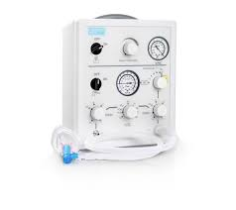
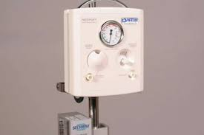
Nastavení resuscitátoru
Gestační týden | PIP | PEEP | FiO2
> 32. | 30 cm H20 | 6-8cm H20 | 21%
< 32. | 25 cm H20 | 6-8cm H20 | 21-30%

Slide 13
Úvodní prodechy a umělá plicní ventilace pozitivním přetlakem
Poloha hlavy dítěte, držení dolní čelisti
Velikost masky
Technika přiložení a držení masky
Počet inflačních dechů 5
Dostatečně dlouhý inflační čas – 3 vteřiny!
Mírou kvality prováděné ventilace je to, zda se zvedá hrudník
Specifikum – samorozpínací vak
Nedýchá-li novorozenec adekvátně a AS >100/min, pokračuji tzv. respiračními vdechy – inflační čas 1s, frekvence 30/min.
Každých 30s kontroluji a přehodnocuji

Slide 14
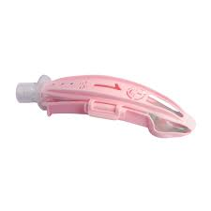
Zajištění dýchacích cest - intubace, laryngeální maska
Indikace intubace: nutnost odsátí, neefektivní ventilace maskou, NSM, další - aplikace surfaktantu, brániční hernie
Velikost laryngeální lžíce
Průsvit ETK
Hloubka zavedení ETK (hmotnost kg + 6 = hloubka zavedení cm)
Laryngeální maska, velikost 1: >2kg, >34t.g.

Slide 15
Výběr endotracheální kanyly
Hmotnost (g) | Týden gestace | Průsvit ETK (mm) | Hloubka zavedení
500-750 | 23.-24. | 2,0-2,5 | 5,5-6,0
750-1000 | 25.-27. | 2,5 | 6,0-7,0
1000-2000 | 28.-33. | 3,0 | 7,0-8,0
2000-3000 | 34.-38. | 3,0-3,5 | 8,0-9,0
>3000 | >38. | 3,5-4,0 | 9,0-9,5

Slide 16
Zajištění správné saturace
Věk | Cílové saturace
2. Min | 60%
3. Min | 70%
4. Min | 80%
5. Min. | 80-85%
10. Min. | 90%

Slide 17

Zajištění cirkulace – nepřímá srdeční masáž
Indikace: perzistentní bradykardie <60/min, při správně provedené aeraci plic
Ideálně po zajištění DC ETK
Vždy FiO2 100%
Technika: dvěma palci, hloubka kompresí 1/3 předozadního průměru hrudníku
Koordinovaně s dýcháním
Poměr kompresí k ventilaci je 3:1
Frekvence 120 cyklů/min, důležitější je kvalita

Slide 18
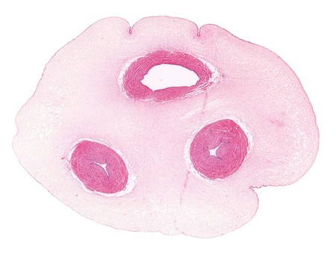
Zajištění žilního vstupu
Kanylace pupeční žíly – při KPR není sterilní výkon, cave: propláchnutá cévka
Alternativou je IO přístup, pro podání Adrenalinu ET

Slide 19
Léky I.
Adrenalin
Indikace: bradykardie <60/min i přes adekvátní ventilaci a NSM
Dávka: 10-30μg/kg, lze opakovat každých 3-5min.
Cave: vždy ředit 1:10!
Volumoterapie
Indikace: ztráta krve, šokový stav
Izotonické roztoky krystaloidů, O RhD negat. krev
Dávka: 10ml/kg, dle reakce na léčbu lze opakovat

Slide 20
Léky II.
Bikarbonát
Indikace: špatný srdeční výdej přes adekvátní ventilaci a NSM, dlouhá KPR
Dávka: 1-2mmol/kg 4,2% NaHCO3 (t.j. 2-4ml/kg)
Glukóza
Indikace: dlouhá KPR
Dávka: 2,5ml/kg 10% glukózy
(Naloxon
Indikace: útlum dechového centra při podání opioidů matce
Dávka: 10μg/kg, lze opakovat každé 2-3min.)

Slide 21
Ukončení / nezahájení KPR
Eticky rovnocenné
Důležité je přání rodičů
KPR nezahajujeme:
u známek autolýzy plodu
u vrozených vývojový vad s nepříznivou prognózou
u extrémní nezralosti (<23.t.g., <400g)
cave: „šedá zóna“
KPR ukončujeme:
Pokud se po 20 min. adekvátně prováděné resuscitace nedaří obnovit spontánní AS
Individuální, nutné je komplexní zhodnocení dané situace

Slide 22
Poresuscitační péče
Monitorace a podpora vitálních funkcí novorozence
Monitorace glykemie a léčba hypoglykemie
Indukovaná řízená hypotermie – indikační kritéria na ČNEOS
Komunikace s rodiči – přítomnost u resuscitace (?)
Debriefing

Slide 23
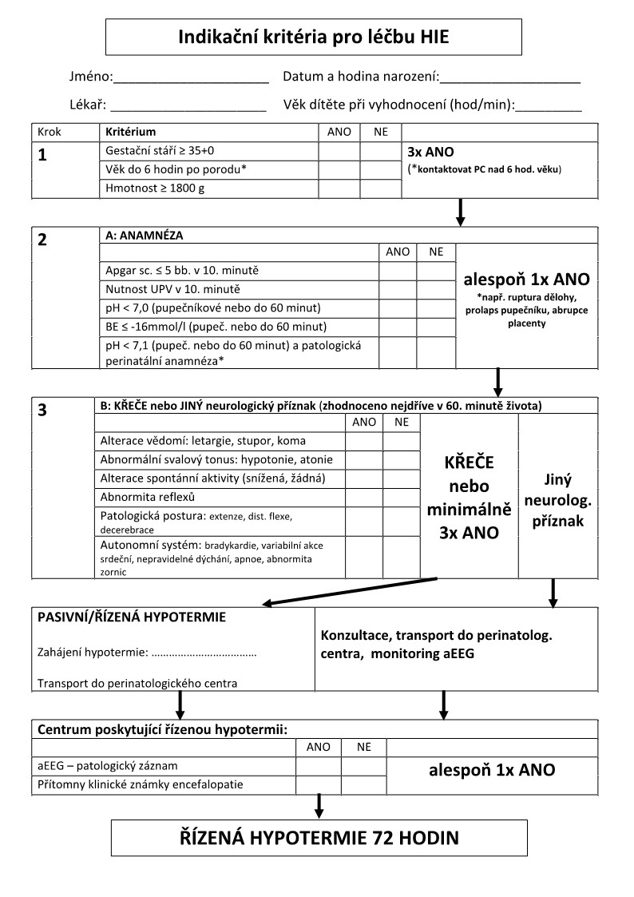

Slide 24
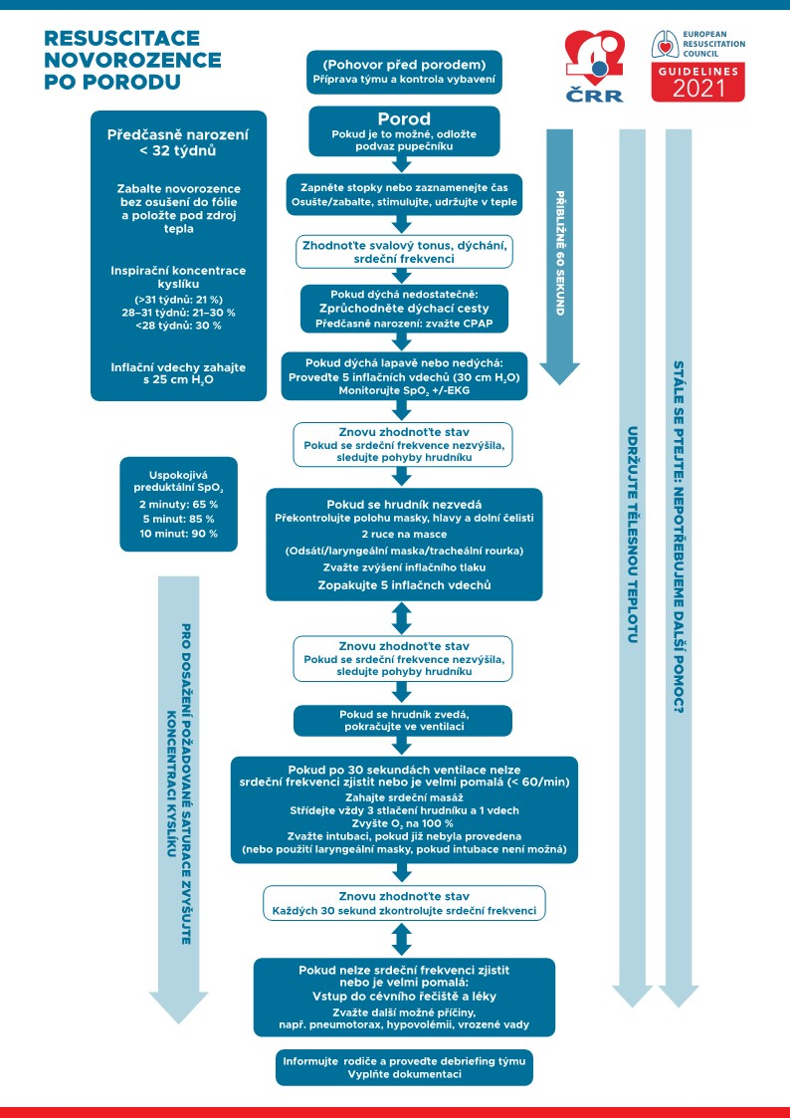

Slide 25
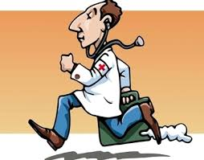
… a jak je to na šestinedělí?
Novorozence resuscituji jako dítě, 100%O2, poměr 15:2

Slide 26
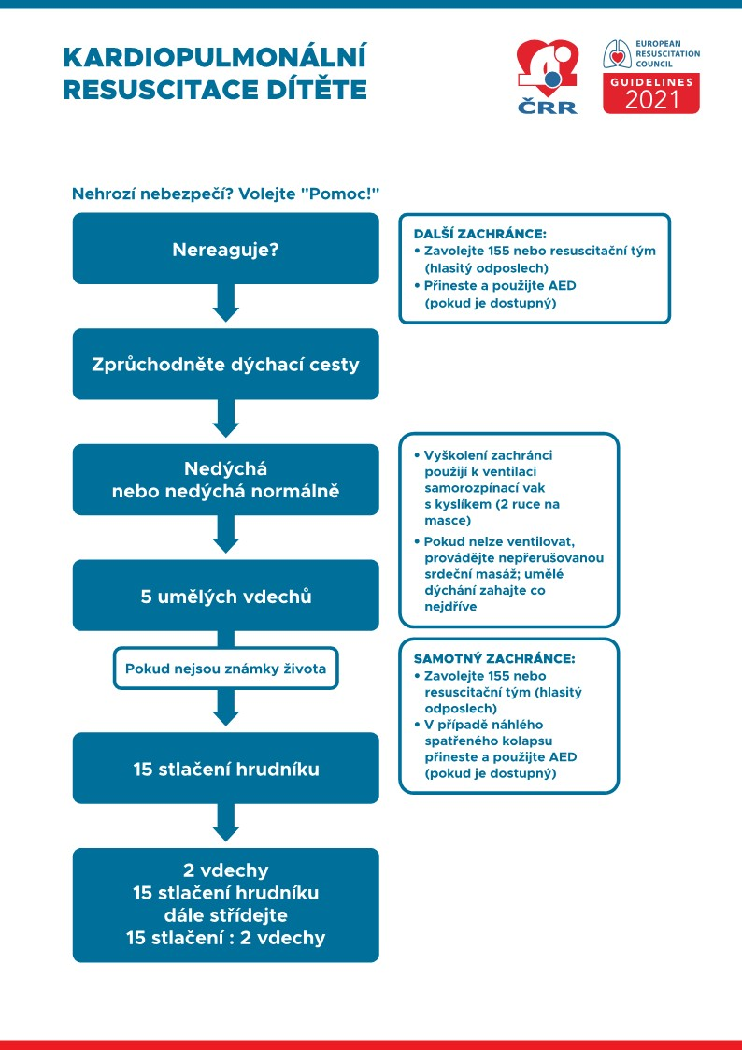

Slide 27
Zdroje
1. LIŠKA, K Resuscitace a podpora poporodní adaptace novorozence 2021. Česko-slovenská pediatrie. 2021, roč. 76, č. 7, s. 401-418.
2. TRUHLÁŘ A, ČERNÁ PAŘÍZKOVÁ R, DIZON JML, DJAKOW J, DRÁBKOVÁ J, FRANĚK O, et al. Supplementum: Doporučené postupy pro resuscitaci ERC 2021: Souhrn doporučení. Anesteziologie a intenzivní medicína. 2021, roč. 32, č. suppl. A, s. 1-72. ISSN ISBN 978-80-7471-358-3.
3. European Resuscitation Council (ERC). European Resuscitation Council COVID 19 guidelines (online). ERC 2021.
4. POLÁČKOVÁ R, MALÝ J, POKORNÁ P, a STRAŇÁK Z Řízená hypotermie v léčbě hypoxicko - ischemické encefalopatie (HIE) – rev. 2023. Online. Česká neonatologická společnost. Guidlines. 2023. [cit. 2024-11-02].
5. https://www.resuscitace.cz/ke-stazeni

